Slide 1
Inovácie v aplikáciách digitálnych technológií vo vyučovacom procese
Mgr.Stanislav Slačka

Slide 2
Internet- charakteristika, história
Email, emailové diskusné skupiny
Surfovanie, vyhľadávanie na Internete
Blogy
Online komunikácia
Interaktívne nástroje
Virtuálna realita

Slide 3
Internet
Základná charakteristika
Vznik Internetu

Slide 4
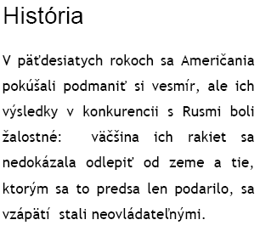
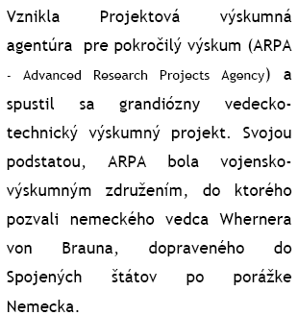
História Internetu

Slide 5
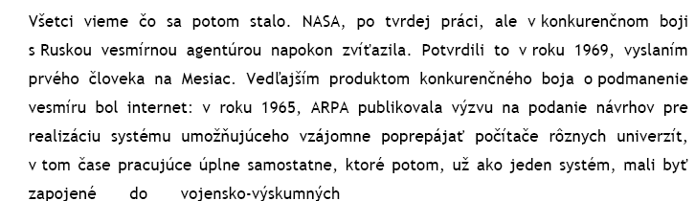
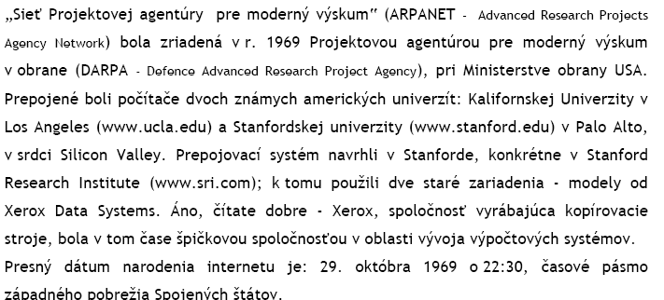

Slide 6
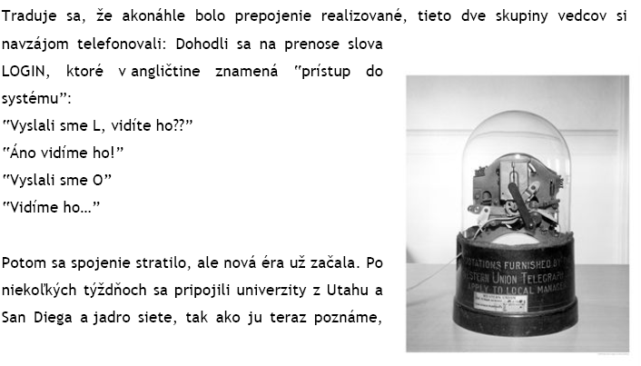

Slide 7
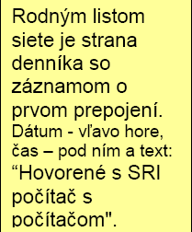
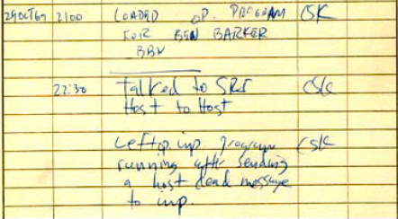

Slide 8
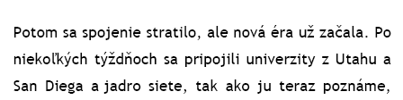
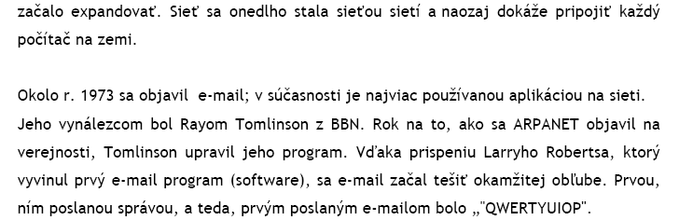

Slide 9
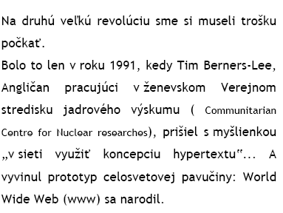
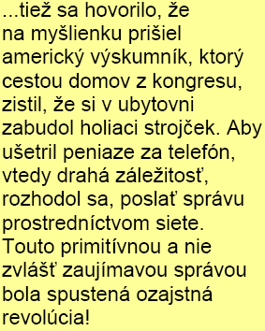

Slide 10
Internet
Prístup k Internetu
Ako pracuje Internet
Internet a slovenské školstvo-
SANET
Infovek
SADOŠ.
Digitálne učivo na dosah

Slide 11
E-mail.
Vznik e-mailu a základná charakteristika e-mailu.

Slide 12
Surfovanie a vyhľadávanie na Internete.
Surfovanie na Internete – základná charakteristika.
Prvá web stránka
Vyhľadávacie služby Internetu – Google
Ako vyhľadáva Google???
Kvalita Informácií
Kritické myslenie
Yahoo
Vyhľadávanie predkov -https://familysearch.org/

Slide 13
Blogy
Základná charakteristika blogu.
Dejiny blogu
Blogovanie na Slovensku.

Slide 14
Online komunikácia- chatovanie
Začiatky online komunikácie
ICQ , Skype, Viber

Slide 15
Interaktívne nástroje.
Interaktívny dataprojektor
Interaktívna televízia

Slide 16
Virtuálna realita
Základná charakteristika.
Virtuálna Univerzita – MOOC vzdelávanie
Online kurzy
Kurzy v kresle
3D Learning

Slide 17
Uživateľský sofver v pedagogickej praxi

Slide 18
Obsah
Kancelárske aplikácie
Anketa , prieskum, test
Interaktívne testovacie prostredie,
Alf, Hot Potatoes, Kartičky, Moodle,Socrative
Softver pre najmenších
Khan Akademy
Multimediálny softvér
Myšlienkové mapy
Tvorba animácií
Tvorba videotutoriálov
Tablety v edukačnom procese
Využitie sociálnych sietí vo vzdelávacom procese

Slide 19
Kancelárske aplikácie
Kancelársky balík je softvérový balík, obsahujúci programy na vykonávanie bežných kancelárskych činností. Najčastejšie sú to textový procesor, tabuľkový kalkulátor a program na tvorbu prezentácií.
Kancelárske aplikácie

Slide 20
Ankety,prieskumy
Elektronická anketa, prieskum- je založená na využití výpočtovej techniky formou elektronickej pošty, alebo online vyplnenia.
Výhodou v porovnaní s telefonickou anketou- prieskumom je, že respondent má pred sebou na monitore počítača anketový lístok .
Je to rýchly a lacný spôsob získavania informácií, pretože údaje sú už v elektronickej podobe pripravené na spracovanie.

Slide 21
Ankety- prieskumy
Kvízy ankety......
Vytváranie i-ankety i-prieskumu s podporou Google
Ukážka i-ankety a i prieskumu

Slide 22
Interaktívne testovacie prostredie- Google
Ukážka interaktívneho testu v Google

Slide 23
Interaktívne testovacie prostredie- Alf
Alf- Cieľom programu Alf je umožniť vytvárať jednoduchým a rýchlym
spôsobom interaktívne úlohy nasledujúcich piatich druhov:
Otázka s výberom jednej správnej odpovede
Priradenie dvojíc pojmov
Zaradenie slov do skupín
Usporiadanie pojmov alebo viet
do správneho poradia
Pexeso
Výber viacerých odpovedí
Popis obrázku
Dvojice
Puzzle
Hádaj slovo
Tajnička
Doplň slová
“Program Alf ma zaujal svojou jednoduchosťou a nenáročnou obsluhou. Tvorba testových úloh je jednoduchá a zrozumiteľná. Deti môžem motivovať vo všetkých vyučovacích hodinách. Deti si pri testových úlohách overia svoje vedomosti, ale hlavne sa zabavia.”
Mgr. Magdaléna Koniarová učiteľka, SZŠ Rovníková Košice
“Program Alf je výborný! Poskytuje učiteľovi veľa možností na tvorbu testových úloh. S programom Alf sme pokojní.”
kolektív učiteľov
ZŠ Clementisova, Kysucké Nové Mesto

Slide 24
Interaktívne testovacie prostredie- Alf
http://wiki.svsbb.sk/index.php/Alf
DEJEPIS –
BIOLÓGIA-
ZEMEPIS-
ANGLICKÝ JAZYK-

Slide 25
Interaktívne testovacie prostredie- Hot Potatoes
http://wiki.svsbb.sk/index.php/Hot_potatoes
Interaktívne cvičenia v Hot potatoes

Slide 26
Kartičky
Prostredie Kartičky
Interaktívne cvičenia v systéme Kartičky

Slide 27
Moodle
Moodle
Tvorba testov v Moodle
Ukážka portálu

Slide 28
Socrative
Cvičenia

Slide 29
Softvér pre najmenších
Ponuka softvéru
Veselé rozprávky

Slide 30
Khan Academy
Khan Academy je nezisková organizácia zameraná na vzdelávanie, založená v roku 2006 Američanom Salmanom Khanom, absolventom MIT a Harvardu. S misiou "poskytovať vysoko kvalitné vzdelanie komukoľvek, kdekoľvek" ponúka webová stránka zbierku viac ako 3 100 videolekcií uložených na YouTube, a to k disciplínam matematika, fyzika, chémia, organická chémia, história, zdravotníctvo a medicína, finančníctvo, ekonómia, biológia,
Ukážka Khan Academy

Slide 31
Khan Academy
Vlastná Khan Academy???
Ukážka Khan Academy

Slide 32
Web stránka
Vlastná web stránka
Ukážka Khan Academy

Slide 33
Multimediálny softvér
Softvér pre prácu s videom, pre prácu a spracovanie zvuku
Ponuka multimed.softvéru

Slide 34
Myšlienkové mapy
Myšlienková mapa (mind map) je diagram, ktorý sa využíva na reprezentáciu slov, myšlienok, úloh alebo iných poznámok. Tieto sú usporiadané okolo centrálneho kľúčového slova alebo idey. Myšlienkové mapy sa používajú na vytváranie, vizualizáciu, štrukturalizáciu a klasifikáciu myšlienok a ako pomôcka pre štúdium a usporiadanie informácií, riešenie problémov, rozhodovanie a písanie.
Využitie
napríklad pri zápise informácií pri brainstormingu – moderovaná/nemoderovaná diskusia. Jednotlivý členovia prichádzajú so svojimi nápadmi a ideami, ktorú sú buď priamo rozvíjané, alebo odložené na neskoršie prejednanie.
Vďaka skrývaniu mapy sa hodia aj pre záznam a utrieďovaniu myšlienok samostatne pracujúceho, alebo študujúceho človeka. Vhodné napr. pri štúdiu (klasické poznámky sú totiž pri rozsiahlejšej téme neefektívne).
Niektoré firmy ich používajú pri zaznamenávaní postupu pre technických pracovníkov.
Myšlienkové mapy a školstvo
Ukážka myšlienkových máp

Slide 35
Tvorba videotutoriálov-videocvičenia
Video návod pre prácu s konkrétnym objektom, alebo skupinou objektov
Ukážka softvéru

Slide 36
Tablety vo vzdelávacom procese
Digiškola
Škola na dotyk
Náučné hry pre deti

Slide 37
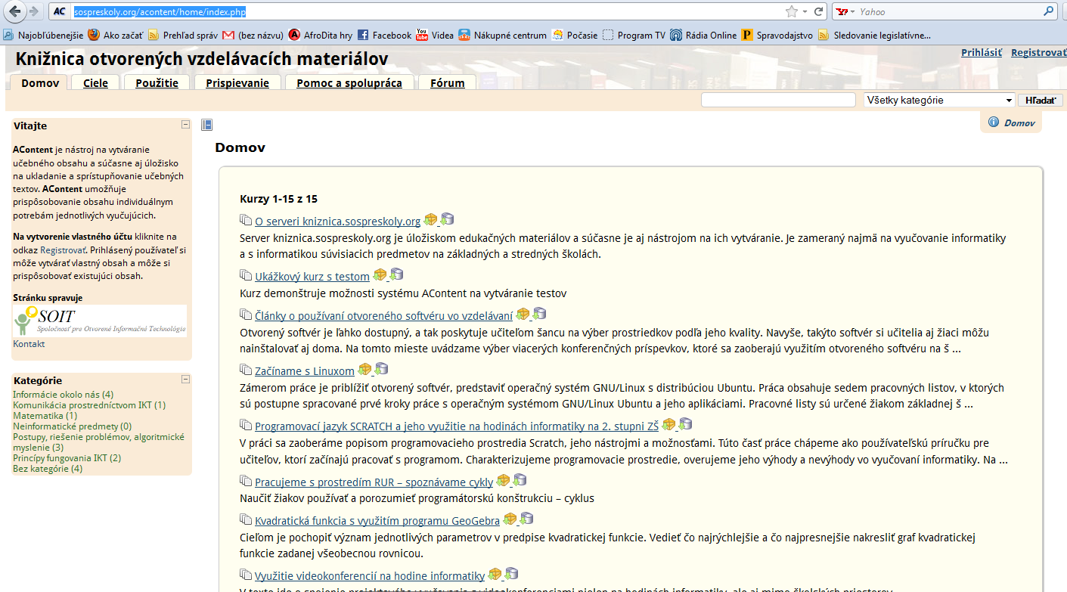
Knižnica otvorených
vzdelávacích materiálov

Slide 38
Digitálny 3D svet v školstve
3D PERO
3D TLAČ
3D TLAČ čokolády
3D TLAČ Srdca

Slide 39
Charakteristika sociálnych sietí
Sociálna sieť je množina sociálnych subjektov (uzly siete, spravidla jednotlivci či organizácie), ktoré sú prepojené jedným, alebo viacerými špecifickými druhmi vzájomnej závislosti, ako sú vízie, nápady, priateľstvo, príbuzenstvo, odpor, konflikt, výmena, obchod a pod.
Sociálne siete môžu byť orientované súkromne alebo pracovne. Každý používateľ si vytvorí vlastný profil, v ktorom napíše o sebe základné informácie. Na základe týchto informácií sa nadväzujú vzťahy medzi používateľmi, ktorí sa spájajú do skupín.
Vzájomnými prepojeniami používateľov a skupín vzniká sieť vzťahov, ktoré sú veľmi dôležité v praxi.
Nevýhodou sociálnych sietí je fakt, že používatelia nemusia do svojho profilu vložiť
pravdivé informácie a je to takmer nemožné zistiť.

Slide 40
Charakteristika sociálnych sietí
Typy sociálnych sietí
V dnešnej dobe, keď internet je hybnou silou sveta, existuje množstvo druhov sociálnych sietí, ktoré sú rozdelené do skupín, a to:
Informačné - tieto sociálne siete sú zväčša zložené z ľudí, ktorí hľadajú odpovede na každodenné problémy. Tieto komunity sú často spojené s firmami, ako sú banky, maloobchodníci a iné spoločnosti, ktoré sú prostredníctvom sociálnych sietí spojené so svojimi zákazníkmi a komunikujú s nimi.
Profesijné - sú to také sociálne siete, ktoré zamestnancom pomôžu pokročiť vo svojej kariére alebo odvetví. Tieto sociálne siete sa zväčša vytvárajú v podnikoch a slúžia na komunikáciu medzi zamestnancami a zamestnávateľom, no taktiež medzi firmou a zákazníkmi.

Slide 41
Charakteristika sociálnych sietí
Typy sociálnych sietí:
Vzdelávacie - vo vzdelávacích sieťach sú zoskupení najmä študenti za účelom spolupracovať s ostatnými študentmi na akademických projektoch, robiť výskumy, alebo komunikovať s profesormi a učiteľmi prostredníctvom blogov a triednych fórach. Tieto sociálne siete sa čoraz viac stávajú veľmi populárne v rámci vzdelávacieho systému.
Koníčky - sociálne site zamerané na koníčky patria medzi najpopulárnejšie z dôvodu, že užívatelia často vykonávajú prieskum o svojich koníčkoch a tak nachádzajú množstvo ľudí z celého sveta, s ktorými majú rovnaké záujmy a rozhodnú sa vytvoriť sociálnu sieť zameranú na svoje koníčky, preto tieto sociálne siete zamerané na koníčky patria medzi najobľúbenejšie.

Slide 42
Charakteristika sociálnych sietí
Typy sociálnych sietí:
Novinky - ďalší populárny druh sociálnej siete je ten, ktorý publikuje "komunitný obsah". Ide o veľký obsah webových stránok, kde členovia môžu publikovať novinové články, komentáre, alebo čokoľvek iné. Tieto stránky niekedy vytvárajú nejaký zaujímavý obsah, no ak obsah nie je kontrolovaný, môže vytvoriť propagačný blázinec plný reklám.

Slide 43
História vzniku sociálnych sieti
Platón v roku 387 p.n.l. založil novú školu orientovanú na skúmanie a vyučovanie filozofie a vied. V Platónovej Akadémii bol hlavnou praktikou dialóg viacerých účastníkov. Premýšľanie a hodnotenie myšlienok bolo vnímané ako cesta ku kritickejšiemu a hlbšiemu porozumeniu problémom. V skutočnosti bola Platónova Akadémia sociálnou sieťou schopnou vykonávať prieskum, ktorý sa sám opravoval.
Prvá digitálna sociálna sieť podľa wikipédie, bol projekt Sixdegress , spustený v roku 1997. V rámci tejto siete si užívatelia mohli vytvoriť svoj osobný profil, zoznam priateľov. Neskôr mohli prechádzať zoznamy svojich priateľov
Sieť skončila v roku 2000. Podľa autorov projektu predbehla dobu.

Slide 44
Sociálne siete a internet.
Wikipédia
Google
Yotube
Pokec
Spoluziaci
Facebook
Myspace
LinkedIn
Orkut (Google)
Hi5
netLog
Twitter
The Diaspora* Project
GigaCast
Greenieplanet
Bebo
Habbo

Slide 45
Nástroje sociálnych sietí
Blog - Weblog (z anglického web log – doslova: webový denník) alebo skrátene a neformálnejšie blog je webová aplikácia obsahujúca chronologicky zoradené príspevky.
Blog je nekonvenčným zdrojom informácie, nepodlieha tlaku finančných skupín ani tlaku politikov.
Blog začína fungovať ako nástroj dosiahnutia vyváženosti spravodajstva.
Blog sa môže stať cenným zdrojom noviniek, trendov, postojov, nielen pre čitateľov blogu, ale paradoxne aj pre klasické médiá – dalo by sa povedať, že blog je akousi novodobou obdobou tlačovej agentúry.
Blogovanie by malo zjednodušiť prístup k znalostiam.

Slide 46
Nástroje sociálnych sietí
Diskusná skupina - Online fórum -elektronická, nástenka - je organizované virtuálne miesto asynchrónnych online diskusií, teda akýkoľvek typ "miesta", na ktorom sú zhromaždené a zobrazené príspevky umiestnené na internet používateľmi v rámci vzájomnej asynchrónnej textovej diskusie medzi online spojenými prístrojmi.
Chatovacia miestnosť (chat room) sa od vyššie uvedených termínov odlišuje tým, že tu diskusia prebieha (takmer) v reálnom čase, čiže je synchrónne.

Slide 47
WiKipédia
Wikipédia má pôvod v Nupedii. Začala totiž ako doplnkový projekt Nupedie, bezplatnej online encyklopédie, ktorej články boli vytvárané odborníkmi. Nupedia bola založená 9. marca 2000 a bola vo vlastníctve internetovej spoločnosti Bomis, Inc.
Vedúcimi postavami boli Jimmy Wales, Bomis CEO a šéfredaktor pre Nupediu a neskôr aj Wikipédiu Larry Sanger.
Sanger opísal Nupediu ako encyklopédiu, ktorá sa od ostatných líšila otvoreným obsahom bez obmedzenia veľkosti a bola dostupná na internete.
http://sk.wikipedia.org/wiki/

Slide 48
WiKipédia
Wikipédia funguje na programe MediaWiki s otvoreným zdrojovým kódom. Server je situovaný na Floride v USA.
Softver si môžete stiahnúť na adrese : https://www.mediawiki.org/wiki/Download
Wikipédia a školy
Ako internetová encyklopédia je Wikipédia hodnotným zdrojom informácií pre študentov. Hotové a prehľadne usporiadané informácie sú však brané ako nedostatočne kvalitné alebo ako príliš ľahko dostupné - teda že študenti sa nenamáhajú získavať informácie z rôznych kníh a iných zdrojov, ale jednoducho informácie získajú z internetu. Pre školstvo je Wikipédia veľmi nový zdroj informácií, pričom každá vzdelávacia inštitúcia má iný vzťah k editovaniu a hlavne získavaniu dát.

Slide 49
WiKipédia
Niektoré vzdelávacie inštitúcie majú iný pohľad na Wikipédiu. Ak má študent zdokonaľovať svoje vedomosti v danom odbore, môže byť vedený k rozširovaniu a upravovaniu obsahu Wikipédie, pričom akékoľvek ním urobené úpravy je možné vidieť v histórií úprav. Vzhľadom na to, že je celá encyklopédia na internete a jej upravovanie nevyžaduje vysoké technické znalosti, môžu na jednom projekte spolupracovať ľudia z rôznych krajín a môžu časom upravovať aj nimi vytvorené chybné informácie.
Škola, školská organizácia si môžu vytvoriť vlastnú školskú wikipédiu v oblasti informácií pre žiakov, učiteľov, kolaboratívnej spolupráce na školských vzdelávacích programoch.
http://wiki.svsbb.sk
http://wiki.svsbb.sk/snp
http://wiki.freepascal.org/Lazarus_Tutorial/sk
http://sk.wikiquote.org/wiki/Ján_Pavol_II.

Slide 50
Google
Služba Google vznikla v roku 1997 ako internetový vyhľadávač. Postupne sa rozrástla o ďalšie služby, (gmail, dokumenty, formuláre, kalendár, prekladač, internetový prehliadač, google+...)
Google vznikol na univerzite, a tak je pre neho prirodzené , že má veľmi blízky vzťah k školám. Google Apps sú pre školy v plnej verzii zadarmo.
Pravdepodobne máloktoré prostredie je tak náročné na spoluprácu medzi neustále sa meniacimi členmi pracovných skupín. Google Apps sú stvorené do tohto sveta, kde v rámci výučby , vznikajú a zanikajú nové mikroskupiny . Pri tejto spolupráci sa využíva, zdielanie dokumentov, zdielanie formulárov, Chat služba, videokonferencie až 15 účastníkov. Chat je možné vysielať pre neobmedzený počet divákov.

Slide 51
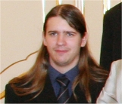
Google
Zdielanie dokumentov umožňuje oveľa lepší pohľad vyučujúceho do stavu rozpracovanosti úloh, ktoré zadal svojim študentom. Môže ich veľmi ľahko ovplyvňovať svojimi komentármi, poznámkami. Komunikačné a kooperatívne nástroje Google Apps sú tiež príležitosťou, aby sa mohli učitelia a študenti stať partnermi v ceste za poznávaním.
Peter Perešíni- pracuje v Google USA.
Prihlásenie na adrese: http://www.google.sk/

Slide 52
Google
Praktická ukážka využitia Google Apps-online prieskum- dotazník.
Prihlásenie na adrese: http://www.google.sk/

Slide 53
Facebook
Facebook pôvodne slúžil len študentom Harvardovej univerzity. Zuckerberg ho spustil zo svojej internátnej izby. Naprogramovanie mu údajne trvalo menej ako dva týždne. Za taký istý čas ho začala využívať polovica školy, preto ho rozšíril na americké univerzity Yale a Stanford.
Od 27. februára 2006 sa začali do systému pripájať niektoré veľké spoločnosti a od 11. augusta 2006 sa môže pripojiť ktokoľvek starší ako 13 rokov.
Používatelia sa v systéme môžu pripájať na rôzne sociálne siete, napríklad v rámci jednej školy, firmy alebo geografickej lokácie. To umožňuje ľahšie vyhľadávanie jednotlivých osôb.

Slide 54
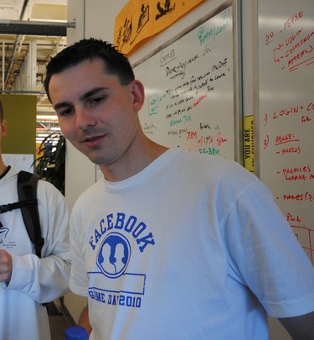
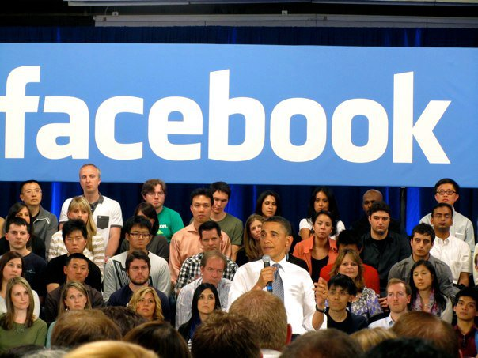
Facebook
V dnešnej dobe slúži Facebook najmä na komunikáciu, nadväzovanie priateľstiev a zdieľanie fotografií a videí.
Facebook momentálne zamestnáva viac ako 1000 zamestnancov.
RNDr. Ján Oravec -Software Engineer, Facebook- Palo Alto, California

Slide 55
Facebook
Praktické ukážky práce so sociálnou sieťou Facebook.
Publikovanie na sociálnej sieti
Offline diskusia.
Vytvorenie diskusnej skupiny.
Chat
Online prieskum
Zverejnenie fotky, videa.
www.facebook.com

Slide 56
Facebook
Využitie Facebooku v škole:
Vytvorenie Fb skupiny triedy. Členovia, žiaci, rodičia.
Informovať o aktuálnych udalostiach v škole, triede.
Vytvárať pozvánky na spoločné akcie. Členovia skupiny ich môžu zdielať, posielať ďalej.
Publikovanie fotografií, videí z akcií.
Písanie správ, reportáži formou pozvánok.
Prezentácia naskenovaných diplomov, certifikátov- prezentácia úspechov žiakov, učiteľov.
Využívanie jednoduchého hlasovania na zistenie názorov rodičov, žiakov –získanie spätnej väzby.
Facebook má potenciál prilákať do školy talentovaných žiakov, učiteľov , zvýšiť úroveň .

Slide 57
Autorstvo informačných produktov
Základné pojmy
Obmedzenia autorského práva – najčastejšie prípady v praxi pedagóga
Str – 32.

Slide 58
Vzdelávacie portály
Digitálne vzdelávanie
Digiškola
Zdigitalizované učebnice
Zborovňa
http://tuul.sk/
Český portál
Mimo školu
Ideme do školy
Trendy v školstve

Slide 59
Informačná spoločnosť- sociálne, etické ,zdravotné aspekty používania IKT
Základné pojmy
Čo zverejniť na Internete?
Fotografie a Internet

Slide 60
Miesto záveru
Zabíja škola tvorivosť?
Majú sa dospelí učiť od detí??

Slide 61
O T Á Z K Y ???

Slide 62
Informačné zdroje:
http://sk.wikipedia.org
http://cz.wikipedia.org
http://inapadnik.blogspot.sk/
https://www.youtube.com/watch?v=oxky3JSeZgQ
https://www.youtube.com/watch?v=GL4CNJKagDI
https://www.youtube.com/watch?v=t76eYw2F4hQ
http://www.digitalnevzdelavanie.sk/
http://www.digiskola.sk/
AUTORSKÉ PRÁVO V ŠKOLÁCH - ZUZANA ADAMOVÁ – ANTON ŠKREKO
Využívanie informačno-komunikačných
technológií vo vyučovaní
Vladimír Bobot, Miroslava Jakubeková
Róbert Rurák Bratislava

